Slide 1



L’Hebdo pro
L’ESSENTIEL DE VOS INFOS MARCHÉ
Edition du 18/02/2022 – Semaine 7

Slide 2

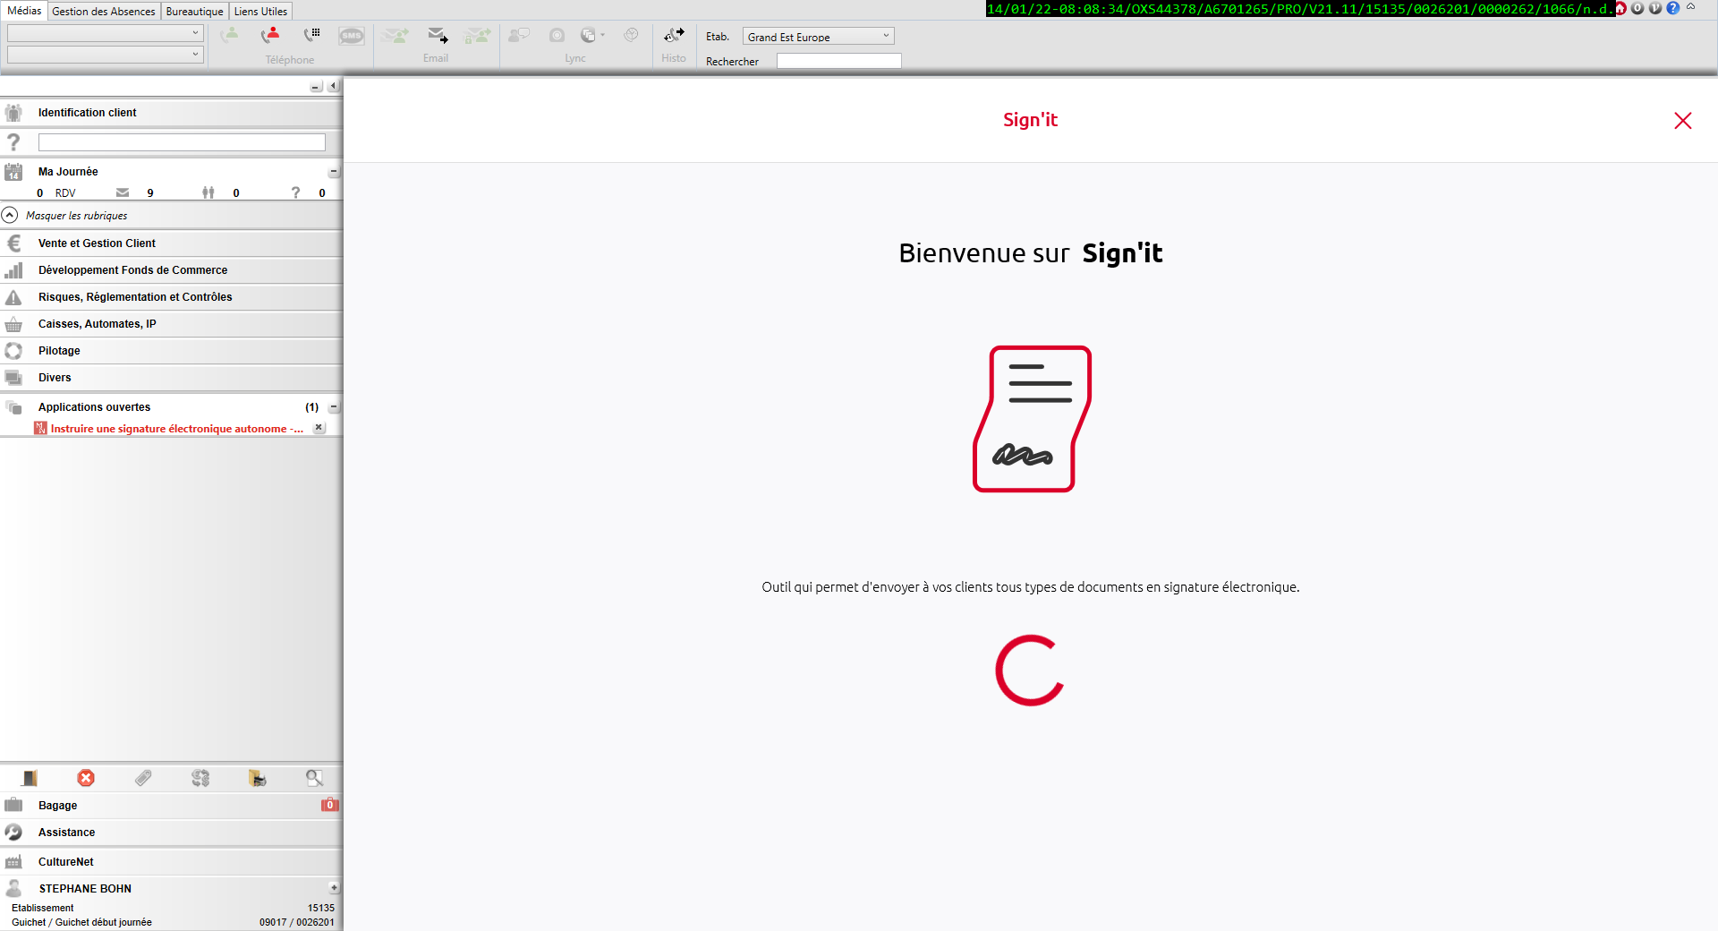
Au sommaire de cette semaine
Rappels sur :
Nos outils de signature électronique, dont Sign’it :
  Son périmètre produit
  Son process d’instruction
  Son indispensable suivi

Slide 3

Au sommaire de cette semaine
Nos outils de signature électronique, dont notamment Sign’it
Leur utilité :
Côté client :
Faciliter la signature en quelques clics, sans nécessiter de se déplacer en agence
Signer en toute confiance grâce à un process sécurisé
Côté Collaborateur :
Praticité
Rapidité, tant dans l’instruction que dans les délais de retour client
Possibilité de suivi

Slide 4



Au sommaire de cette semaine
Pourquoi remettre cet outil Sign’it au sommaire de cet HEBDO ?
1. Parce qu’en dépit d’un usage qui tend à se démocratiser, nous pourrions capitaliser encore davantage sur cet outil pour finaliser nos ventes.
Sur l’année 2021 :
Collaborateurs ont saisi une vente ou plus via Sign’it
Vous faites partie de ces 59 utilisateurs de Sign’it ? BPCE vous offre l’occasion d’exprimer votre ressenti sur cet outil à travers une enquête de satisfaction (3’ max)
Clic sur l’image
2. Parce que des évolutions positives ont été mises en œuvre dans une nouvelle version SIGN’IT livrée tout récemment, et qui peut notamment permettre l’archivage automatique des documents dès la signature client.

Slide 5
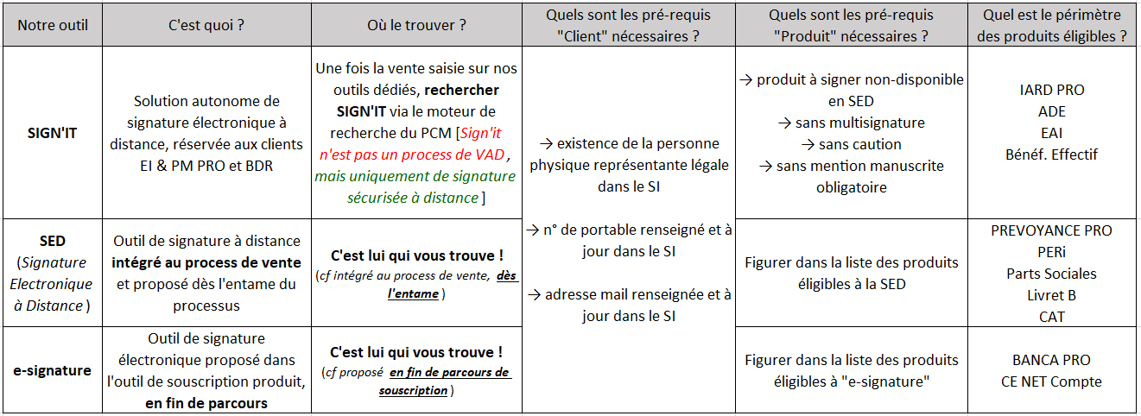
Au sommaire de cette semaine
Périmètre de nos outils de signature électronique, dont Sign’it :
*
* à début 2022

Slide 6


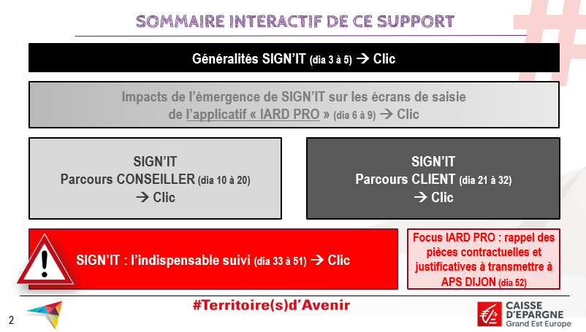
Au sommaire de cette semaine
Process d’instruction d’un dossier Sign’it :
Voici le mode opératoire mis à votre disposition dans le cadre de cet Hebdo Pro [également accessible depuis la Rubrique des Commerciaux / Onglet Professionnels / Assurance IARD PREV / IARD PRO].
NB : ce support se veut complet, en intégrant aussi bien le parcours Conseiller que le parcours Client.
Pour vous faciliter l’accès aux parties qui vous intéressent plus particulièrement, vous pouvez profiter d’un sommaire interactif vous facilitant la navigation dans ce support global.

Slide 7






Au sommaire de cette semaine
Pourquoi faut-il suivre les documents transmis aux clients pour signature via Sign’it ?
Un contrat doit être signé dans les 30 jours suivants sa date de saisie
Au-delà de ce délai, le produit souscrit doit être clôturé (ou nécessite un retour à la situation initiale dans le cas d’un avenant)
Dans cette situation, assurons-nous que le client a bel et bien connaissance de la non-contractualisation de son adhésion/avenant. Il ne faudrait en effet pas, notamment en IARD, que celui-ci se croît couvert alors même que la signature de ce contrat / ou son avenant n’a pas abouti.
Aussi est-il impératif de suivre l’état d’avancement des dossiers envoyés pour signature. L’outil vous permet, via l’accès « Suivre un dossier de signature », de relancer votre client par e-mail par un simple clic sur le bouton
Plus de détails dans le mode op’ attaché à cet HEBDO
Encore un truc de plus auquel il faut que je pense !
Pour me donner l’opportunité d’y penser :
Soit je programme une tache « suivi SIGN’IT » à date fixe chaque semaine
Soit je programme une relance à j+8 environ à chaque contrat passé sous Sign’it

Slide 8


Annexe
ANNEXE
Nous venons de voir que le suivi de l’état d’avancement des ventes via Sign’it est fondamental. Ce principe s’applique avec la même force pour les ventes enregistrées via la SED, notamment sur périmètre produit Prévoyance PRO → voir 2 dias suivantes

Slide 9

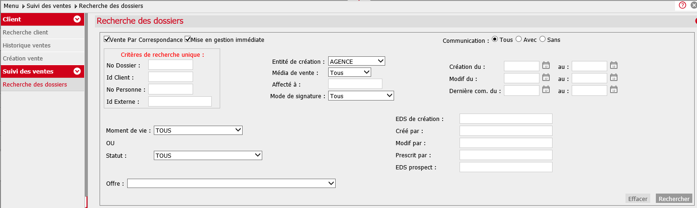
Annexe (1/2)
Complément relatif à la SED, notamment sur périmètre produit Prévoyance PRO :
Comment suivre les ventes réalisées via la SED ? → sur le PCM / CT0950 :
Retrouvez vos ventes SED via un ou plusieurs des filtres proposés ci-contre :

Slide 10
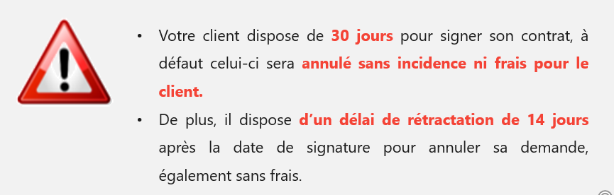
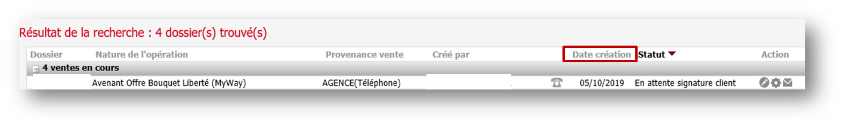
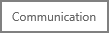
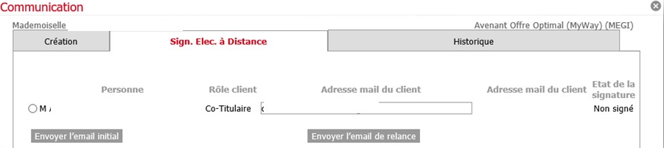
Annexe (2/2)
Complément relatif à la SED, notamment sur périmètre produit Prévoyance PRO :
Pour rappel :
D’où l’intérêt de suivre de près vos ventes SED !
Il est donc essentiel de suivre les ventes en approche de la limite des 30 jours par rapport à leur date de création.
Et dans ces situations, une relance des clients est indispensable pour éviter l’annulation de cette vente.

